Slide 1



PHÒNG GD &ĐT LONG BIÊN
TRƯỜNG TIỂU HỌC PHÚC LỢI
TIẾNG VIỆT
BÀI 8: ĐỌC MỞ RỘNG

Slide 2
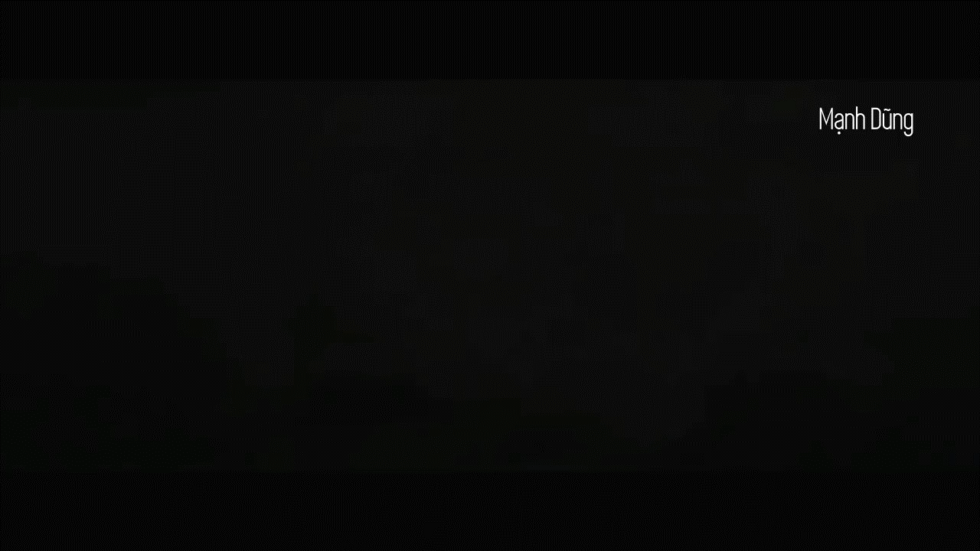

Slide 3

Thứ sáu ngày 18 tháng 2 năm 2022
Tiếng Việt
Đọc mở rộng
(Tiết 6)
Đọc mở rộng.

Slide 4

Tìm đọc một bài thơ về vẻ đẹp thiên nhiên
Notes:
4

Slide 5


Slide 6
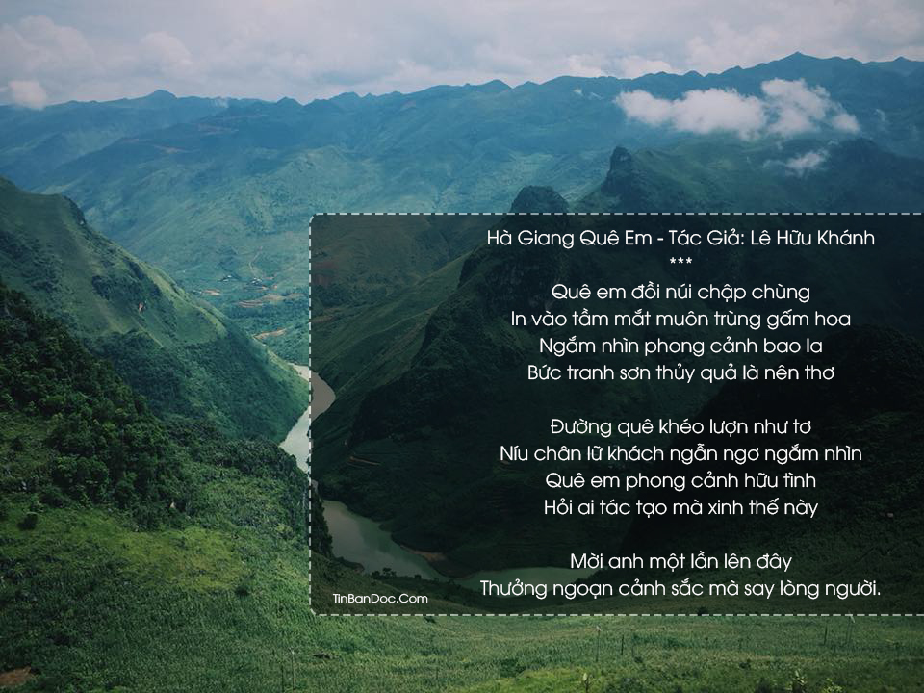

Slide 7


Đọc thơ trước lớp
Notes:
7

Slide 8


Viết vào phiếu đọc sách
Tên bài thơ
Tên tác giả
Câu thơ em thích

Slide 9




Củng cố
bài học

